Slide 1
Hidrografia - Brasil
Professora: Jordana Costa

Slide 2
As reservas brasileiras de água doce
O Brasil é um país privilegiado em relação a disponibilidade de água;
Possui cerca de 12% de água doce do planeta em seu território;
Apesar da grande disponibilidade apresenta diversos problemas em relação aos seus recursos hídricos:
Tratamento, saneamento básico e distribuição;
Problemas gerados por grandes usinas hidrelétricas;
Projetos de irrigação;
Poluição;
Desperdício;
Ocupação inadequada do solo nas áreas de fontes de água.

Slide 3
Problemas com o abastecimento, devido:
Crescimento populacional e urbano e consequentemente aumento da demanda por energia elétrica;
Como a nossa energia é basicamente fornecida por usinas hidrelétricas, quando os reservatórios estão baixos, em decorrência de falta de chuvas, as hidrelétricas limitam o fornecimento de água;

Slide 4
Bacias hidrográficas
São constituídas por um conjunto de rios e lagos e pela rede de rios principais, afluentes e subafluentes, cujo conjunto forma uma rede hidrográfica.
Área drenada pela rede -> Bacia hidrográfica
Numa bacia as águas das nascentes e da chuva juntam-se e formam rios e riachos.

Slide 5
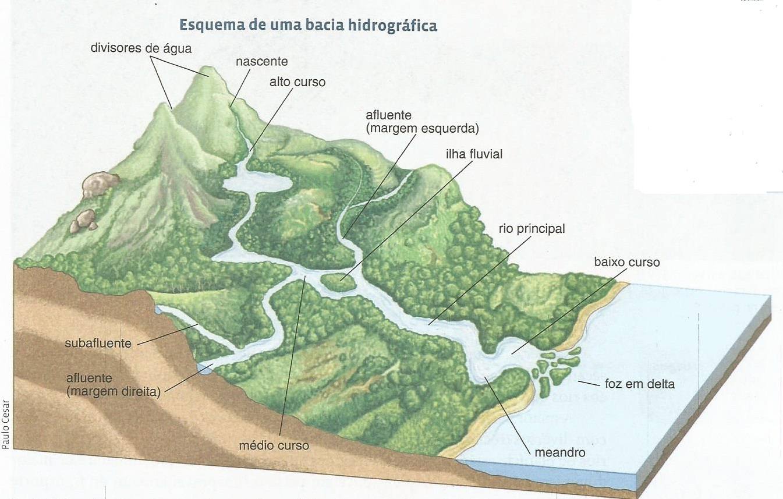

Slide 6
Bacias hidrográficas
A área mais elevada de uma bacia recebe o nome de divisor de águas, pois estabelece o limite e separa uma bacia de outra.
As águas são depositadas no leito do rio que, em época de cheias, pode transbordar para as margens baixas e planas que o acompanham, as quais constituem a sua várzea.
Além de depositar sedimentos, nas margens, as águas escavam o leito do rio e direcionam o seu curso.
Em áreas planas o rio pode apresentar vários trechos sinuosos ou em meandros, para dar vazão às suas águas onde as rochas ou o solo oferecem menor resistência.

Slide 7
Basicamente, há dois tipos principais de foz de um rio, o estuário e a foz em delta.
Estuário: é aquele em que o rio corre uniformemente em seu leito até o fim;
Foz em delta: é caracterizado pelo alargamento do leito, formando uma espécie de triângulo (daí o nome delta), tendo em seus lados as duas margens do rio e o limite com local onde ocorre a desembocadura. Frequentemente forma-se porções de terra (ilhotas) no centro deste triângulo.

Slide 8
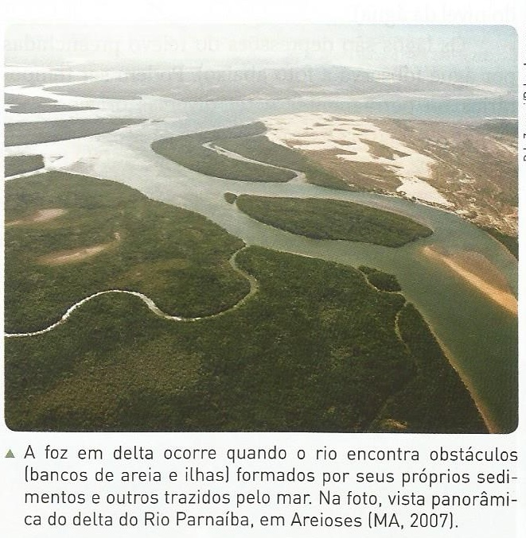

Slide 9
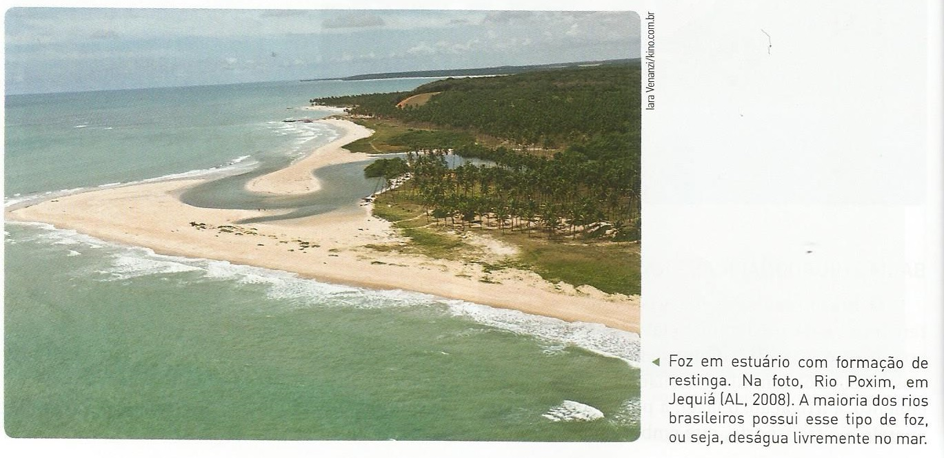

Slide 10
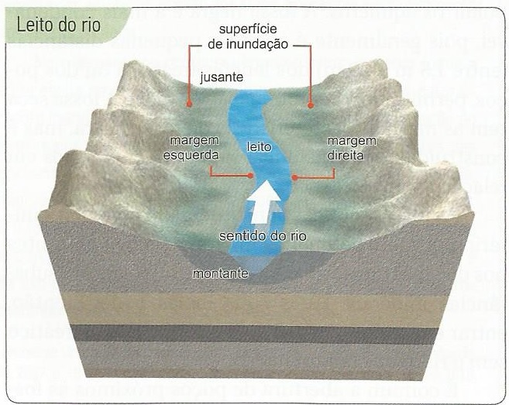

Slide 11
O volume de água de uma bacia hidrográfica depende dos solos, das rochas e principalmente do clima da região.
Rios Perenes: Nunca secam, possuem grande volume de água. Ex.: Na Amazônia, onde não existem longas estiagens.
Rios Temporários ou Intermitentes: Secam no período de estiagem. Ocorrem em áreas de clima semiárido.
No Brasil, o rio São Francisco nasce na Serra da Canastra (MG) – uma área de clima tropical com significativa captação de água, que permite ao rio atravessar o sertão nordestino, onde o clima é semiárido, e desembocar no Oceano Atlântico.

Slide 12
A variação na quantidade de água no leito do rio ao longo do ano recebe o nome de regime.
Em determinada época do ano o nível de águas está baixo: é a chamada vazante.
Quando o volume de águas é elevado, temos a cheia.
Se as águas subirem muito, alagando grandes áreas, temos as enchentes.

Slide 13
Se a variação do nível das águas depende exclusivamente da chuva, dizemos que o rio tem regime pluvial.
Se depende do derretimento da neve, nival e das geleiras, é glacial.
Muitos rios apresentam regime misto ou complexo.
No Brasil, apenas o Rio Solimões-Amazonas tem esse regime, pois uma pequena quantidade de suas águas provém do derretimento de neve da Cordilheira dos Andes, no Peru, onde se localiza sua nascente.
Todos os demais rios brasileiros possuem regime pluvial simples, associado aos tipos climáticos das regiões.

Slide 14
O Brasil, em razão de sua grande extensão territorial e da predominância de climas úmidos, possui uma extensa e densa rede hidrográfica.
Os rios brasileiros, tem diversos usos, como:
Abastecimento, irrigação, lazer, pesca, geração de energia e transporte.
Em regiões planálticas, nossos rios apresentam um enorme potencial hidrelétrico.

Slide 15
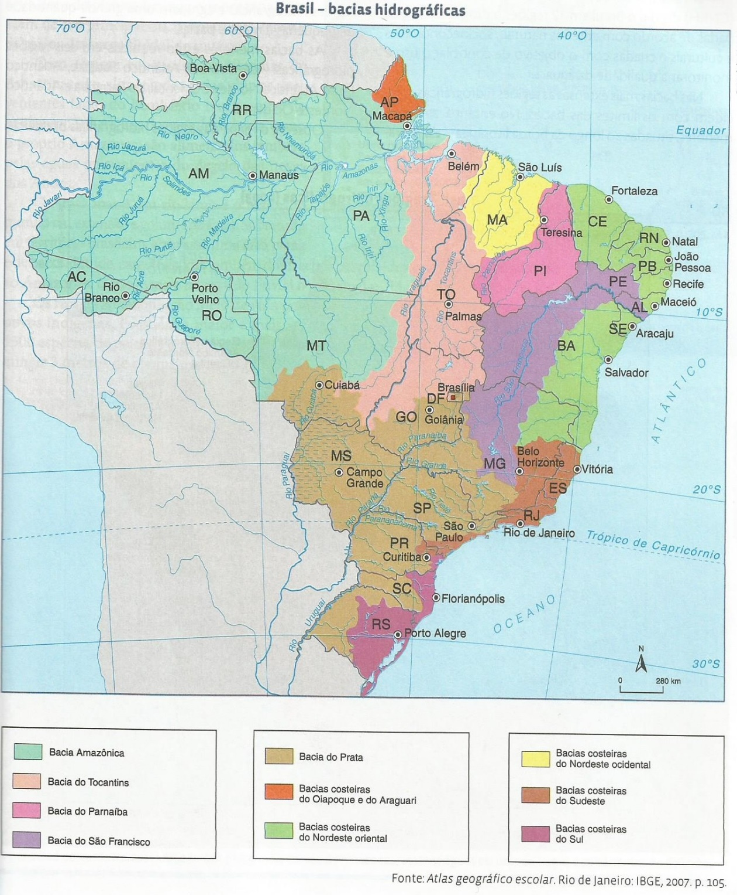

Slide 16
Bacias Hidrográficas brasileiras
Bacia do Rio Amazonas (ou Amazônica): a maior bacia hidrográfica do planeta. Drena 45% do território brasileiro (3,9 milhões de Km²);
Segundo pesquisas recentes feitas com imagem de satélite o rio nasce no Peru onde tem outro nome e passa a se chamar Solimões da fronteira brasileira até o encontro com o Rio Negro e, a partir daí, recebe o nome de Amazonas. É o rio mais extenso e de maior volume de água do planeta.
De toda a água doce do planeta lançada nos oceanos, 20% saem de seu principal rio, o Amazonas, que é o rio de maior descarga fluvial do mundo.
Isso ocorre pois os afluentes do Amazonas são alimentados pelas chuvas provenientes tanto do Hemisfério Norte como do Hemisfério Sul. Além de serem alimentados pelo degelo das neves dos Andes.

Slide 17
Bacias Hidrográficas brasileiras
Bacia do Rio Amazonas (ou Amazônica):
O rio Amazonas possui um grande potencial hidrelétrico em suas partes altas e ao atingir as terras baixas, tornam-se rios navegáveis.
A navegação fluvial é o principal meio de transporte da região.
Os rios da bacia amazônica, são meio de vida para a população ribeirinha e para diversos povos indígenas. Possuem a maior e mais variada fauna fluvial do mundo.

Slide 18
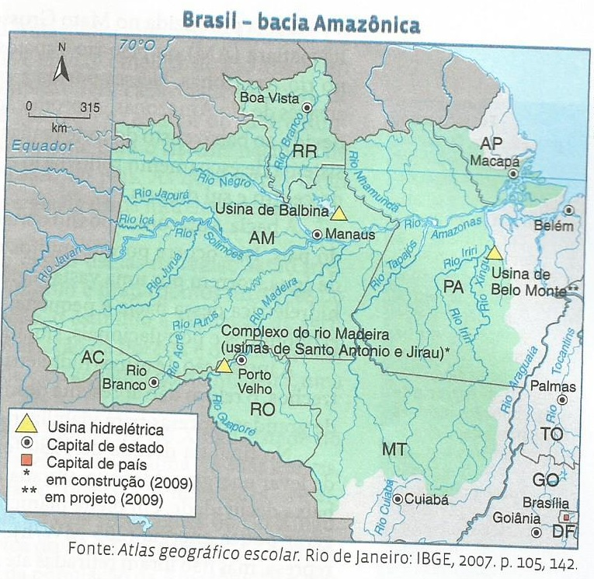

Slide 19
Bacias Hidrográficas brasileiras
Bacia do Rio Tocantins:
Ocupa 11% do território nacional.
Está ligada ao mesmo ecossistema da bacia Amazônica.
Em sua maior extensão, os rios dessa bacia percorrem terrenos elevados, o que garante boas condições para a geração de energia.
Nessa bacia está situada a usina de Tucuruí no rio Tocantins, no Pará – a maior hidrelétrica totalmente brasileira.
A linha de transmissão Tucuruí, tem mais de 1200 Km de extensão e abastece, além dos projetos minerais, como o do Grande Carajás, várias cidades do Pará e também da região Nordeste.
Os investimentos na expansão da Usina Hidrelétrica Tucuruí totalizaram R$ 3,7 bilhões. No período de construção e montagem não houve qualquer restrição orçamentária e as obras nunca foram interrompidas. No pico dos trabalhos, o canteiro de obras empregou sete mil trabalhadores.

Slide 20
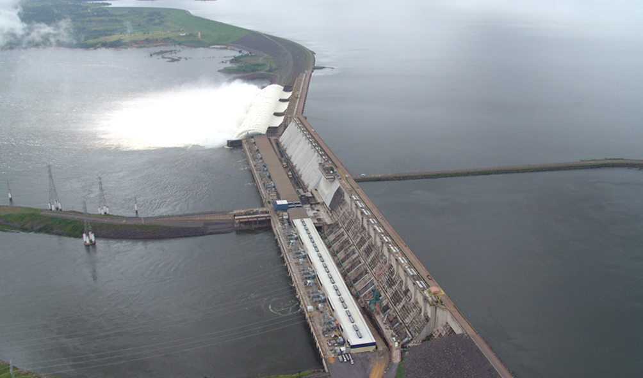

Slide 21
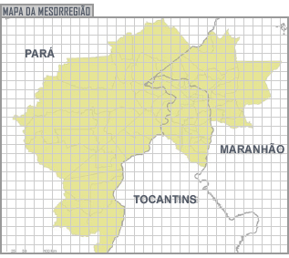
Bacias Hidrográficas brasileiras
Bacia do Rio Tocantins:
É utilizado para escoar parte da produção de grãos (principalmente soja) das regiões próximas.
No Bico do Papagaio, região que abrange parte dos estados do Tocantins, do Pará e do Maranhão, o Rio Tocantins recebe seu principal afluente o Araguaia, onde se encontra a maior ilha fluvial do mundo, a do Bananal.

Slide 22
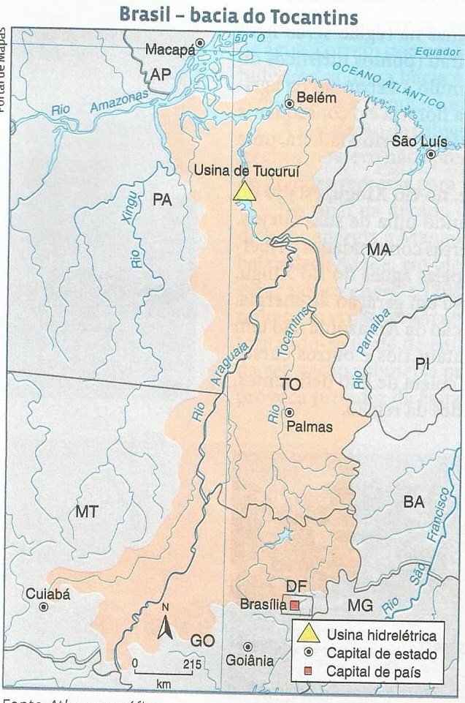

Slide 23
Bacias Hidrográficas brasileiras
Bacia do Rio São Francisco:
Abrange 8% do território nacional e está totalmente localizada no território brasileiro.
Nasce em Minas Gerais, percorre áreas de clima semiárido no interior nordestino, mas é um rio perene, embora na época das secas permaneça com um nível muito baixo.
Como se trata de um rio de planalto, é intensamente utilizado como fonte de energia, abrigando as usinas hidrelétricas de Xingó (AL/SE), Paulo Afonso (AL/BA), Sobradinho (PE/BA).

Slide 24
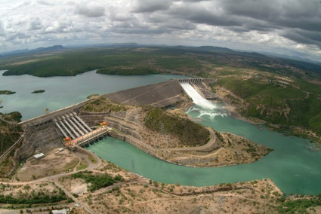
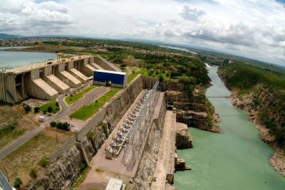
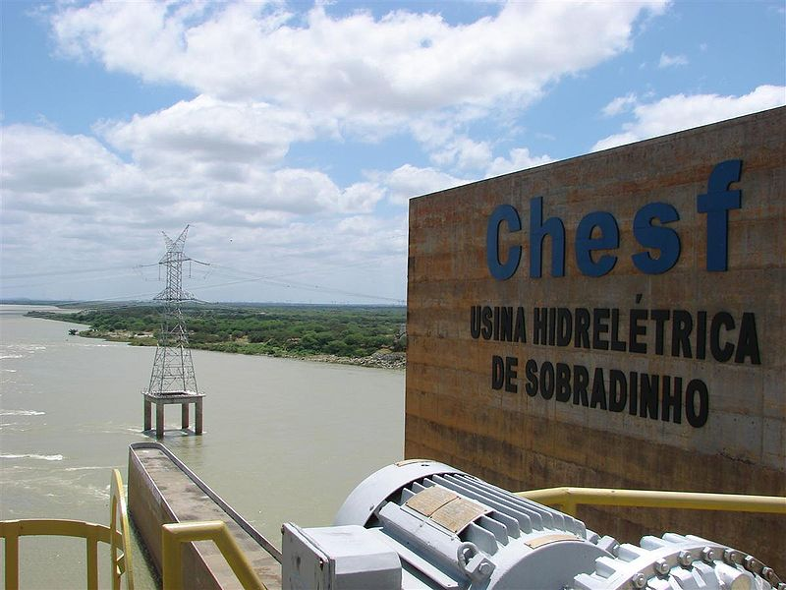
Usina Paulo Afonso (BA/AL)
Usina de Xingó – AL/SE

Slide 25
Bacias Hidrográficas brasileiras
Bacia do Rio São Francisco:
Sobradinho é uma das mais importantes fontes geradoras de energia para o Nordeste.
12 mil famílias foram deslocadas para sua construção na década de 1970.
A barragem permitiu a regularização do fluxo das águas do São Francisco e o desenvolvimento do mais importante polo de fruticultura do Brasil, localizado nos municípios de Juazeiro (BA) e Petrolina (PE).
Ao longo das margens do São Francisco, é tradicionalmente praticada a agricultura familiar de vazante.

Slide 26
Bacias Hidrográficas brasileiras
Bacia do Rio São Francisco:
Problemas:
Uso excessivo de suas águas para irrigação;
Poluição por defensivos agrícolas;
Garimpos
Carência de esgotos e de coleta de lixo;
Destruição da mata ciliar.
A Poluição das águas afeta diretamente a pesca e a vida da população ribeirinha.

Slide 27
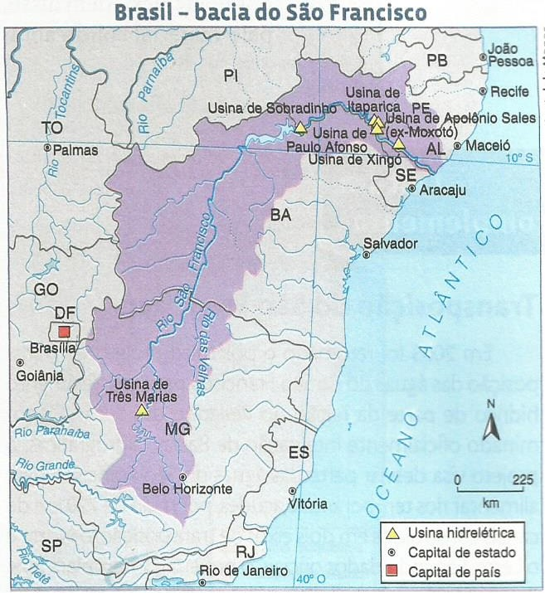

Slide 28
Bacias Hidrográficas brasileiras
Bacia do Prata:
Reúne as bacias dos rios Paraná, Paraguai e Uruguai, que nascem em território brasileiro e banham o Paraguai, o Uruguai e a Argentina.
Na fronteira da Argentina com o Uruguai, todas as águas se juntam no estuário do Prata e desaguam no Oceano Atlântico.

Slide 29
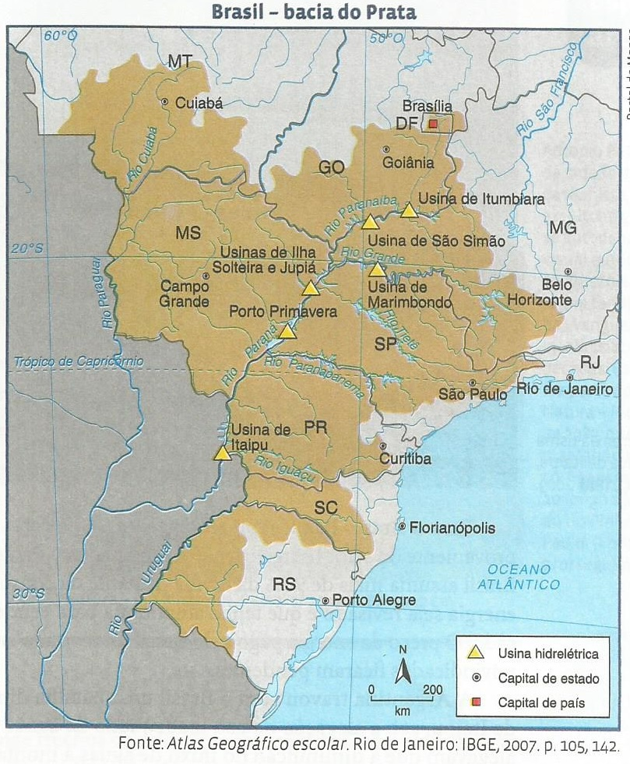

Slide 30
Bacias Hidrográficas brasileiras
Bacia do Paraná:
Principal rio da Bacia Platina, é formado pelos rios Grande e Paranaíba, na junção dos estados de São Paulo, Minas Gerais e Mato Grosso do Sul.
Primeiro lugar em produção hidrelétrica do país.
Itaipu, é uma usina binacional gerida por Brasil e Paraguai. Foi durante um tempo a maior usina hidrelétrica do mundo. Perdendo sua liderança com a entrada em operação da usina Três Gargantas, na China, em 2006.

Slide 31
Bacias Hidrográficas brasileiras
Bacia do Paraná:
O Brasil arcou com os custos da construção de Itaipu e, sob determinadas condições, o Paraguai tornou-se sócio de metade do empreendimento.
A parte paraguaia do custo da construção da usina é paga desde o início da sua operação com a cessão de energia.
Toda a energia não consumida pelo Paraguai deve ser destinada ao Brasil como forma de amortização da dívida.

Slide 32
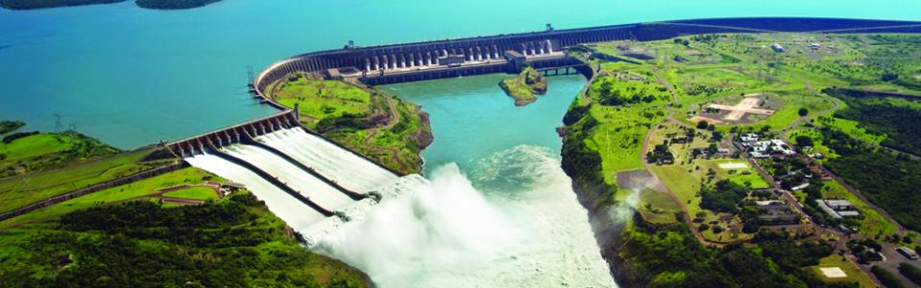
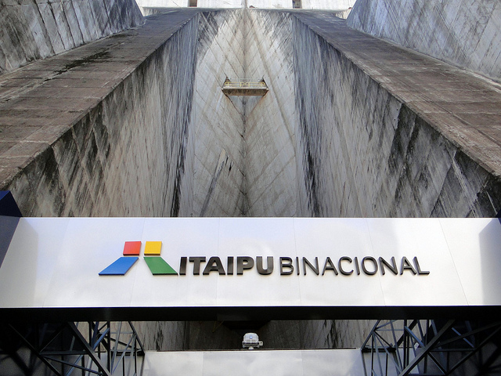

Slide 33
Bacias Hidrográficas brasileiras
Bacia do Paraná:
Problemas ambientais:
Intenso uso da água para irrigação;
Elevada concentração de poluentes de origem distinta: esgoto doméstico, efluentes industriais, agrotóxicos utilizados na agricultura e resíduos orgânicos eliminados na criação de animais.
A maioria dos rios que formam a bacia do Paraná apresenta algum comprometimento na qualidade das águas. No entanto, os maiores símbolos de poluição são os rios Tietê, Pinheiros e Tamanduateí – afluentes. Todos situados na cidade de São Paulo.

Slide 34
Bacias Hidrográficas brasileiras
Bacia do Paraguai:
Nasce no Mato Grosso, atravessa o relevo plano do Pantanal e avança pelo Paraguai até encontrar o rio Paraná.
A navegação nessa bacia é internacional pois o rio Paraguai banha terras do Brasil, da Bolívia, do Paraguai e da Argentina.
Destaca-se a importância do porto fluvial de Corumbá (MS).

Slide 35
Bacias Hidrográficas brasileiras
Bacia do Uruguai:
Nasce da junção dos rios Canoas e Pelotas, percorre trechos típicos de planalto em seu curso superior e trechos de planície entre São Borja e Uruguaiana, no Rio Grande do Sul.
Percorre a divisa Brasil-Argentina e a Uruguai-Argentina até desembocar no Rio da Prata.
É utilizado para navegação;
Seu potencial hidráulico ainda é pouco utilizado.
A pecuária, o cultivo de soja e arroz e outras atividades agroindustriais são beneficiados pelas águas dos rios da bacia.

Slide 36
Águas subterrâneas
A água que infiltra no solo alimenta os aquíferos – zonas saturadas de água no subsolo, ou seja, áreas encharcadas, cujos poros encontram-se preenchidos por água e que podem ser profundos ou mais próximos da superfície.
Nos períodos mais chuvosos, o nível freático, que é o limite dessa zona encharcada, se eleva, e nos períodos de estiagem, abaixa.
Ao cavar um poço (buraco circular e profundo no subsolo), encontra-se água assim que o nível freático é atingido.
Quando o nível freático atinge a superfície, aparecem as nascentes dos rios.

Slide 37
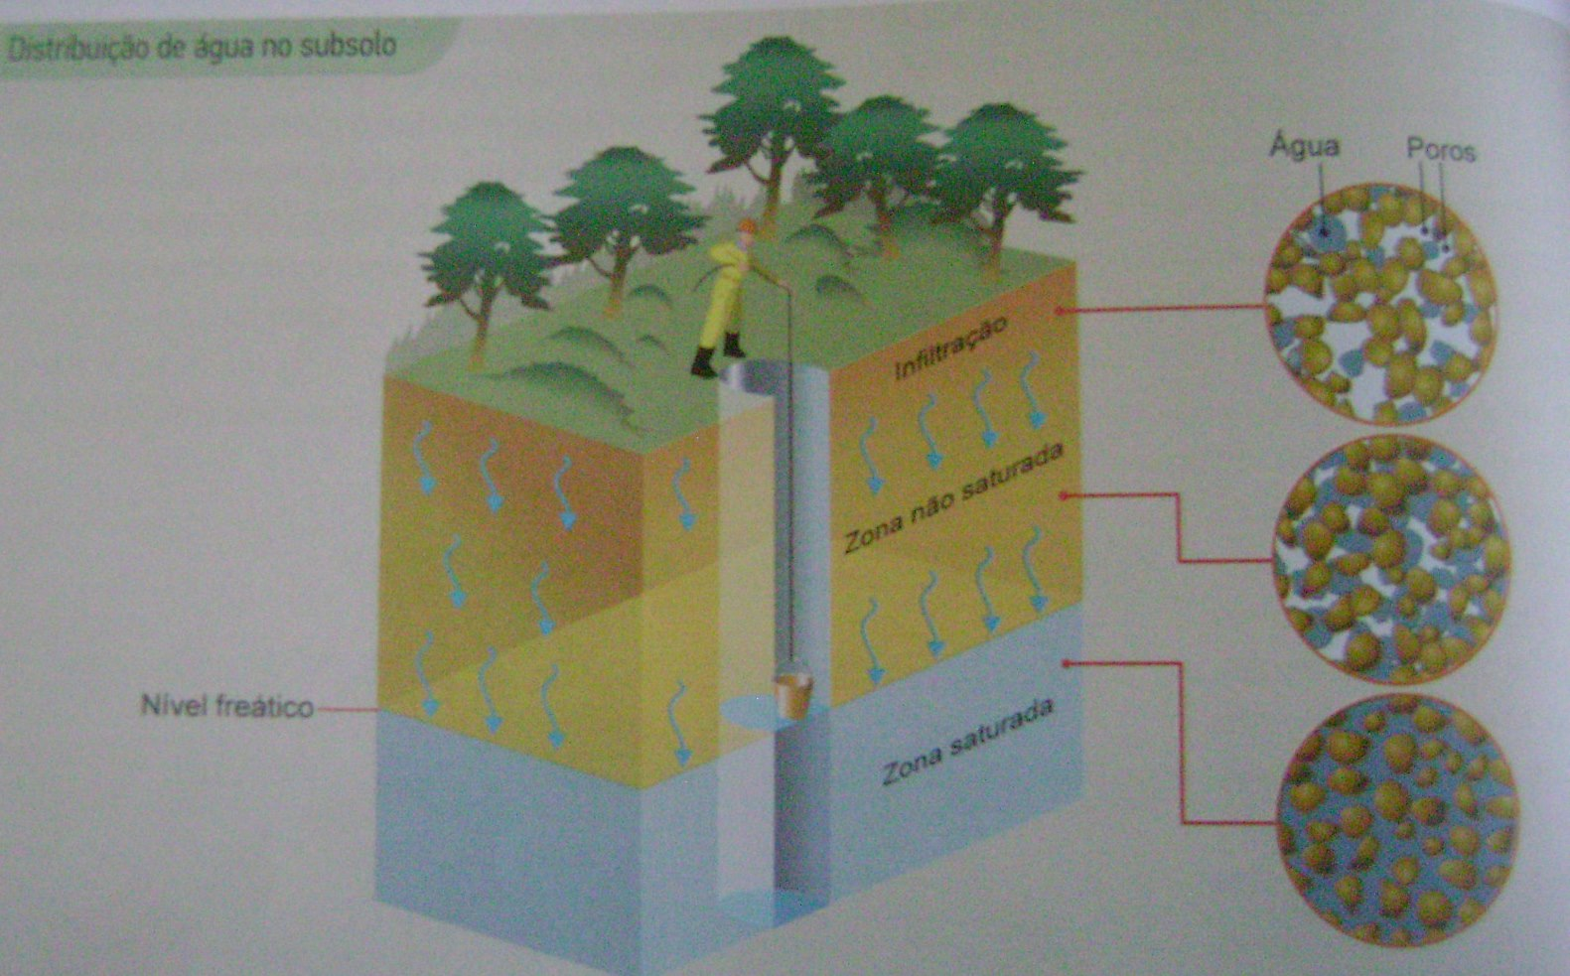

Slide 38
Águas subterrâneas
A água subterrânea também é muito importante para a manutenção da umidade do solo, que garante sua disponibilidade para a vegetação e para o abastecimento humano.
Em regiões de clima árido e semiárido a água subterrânea pode ser o principal recurso hídrico disponível para a população, às vezes, o único.
Estima-se que metade da população mundial utilize a água subterrânea para suas necessidades diárias de consumo.

Slide 39
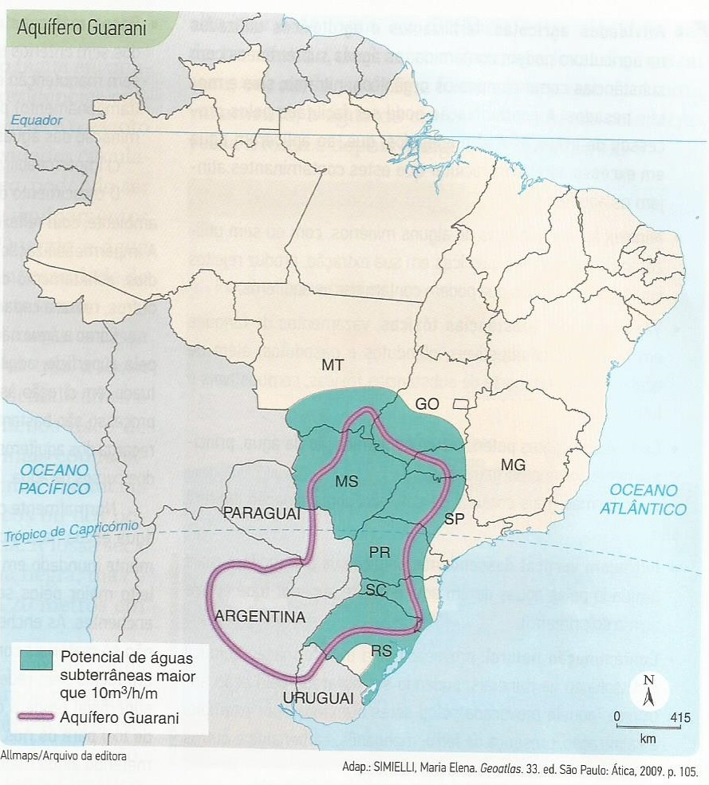
O Aquífero Guarani é um dos maiores reservatórios de água doce do mundo.
- Possui uma área de 1,2 milhão de km² distribuídos por vários estados brasileiros, além de terras do Paraguai, Argentina e Uruguai.

Slide 40
O Aquífero Guarani está em risco. O governo pretende leiloar a exploração de gás de xisto, que fica abaixo do Aquífero.
Pra extrair o gás, é necessária a injeção de um coquetel de centenas de produtos químicos para explodir rochas subterrâneas. Há gravíssimos riscos de contaminação de imensos volumes de água por enxofre, ferro, manganês, crômio e outros produtos.

Slide 41
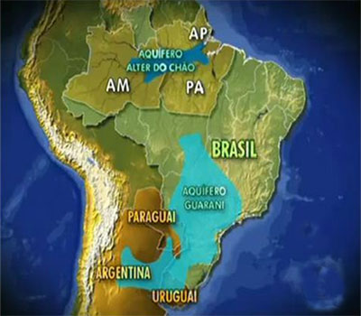
Até agora, o maior do planeta era o Guarani, que se espalha pelo Brasil, Paraguai, Argentina e Uruguai. Mas, um grupo de pesquisadores acaba de revelar que o aquífero Alter do Chão, que se estende pelo Amazonas, Pará e Amapá, é quase duas vezes maior.

Slide 42
A extensão superficial do Alter do Chão é menor que a do Aquífero Guarani, mas tem maior volume de água.
Dados preliminares apontam um volume de água superior a 86 mil km² no Aquífero Alter do Chão. A capacidade do Aquífero Guarani gira em torno de 45 mil km².
Aquífero Guarani – Abrange Brasil e mais 3 países. Decisões de exploração tem que ser tomadas em comum acordo com todos os países.
Aquífero Alter do Chão – Gestão será facilitada porque é exclusivamente nacional e da Amazônia.

Slide 43
Águas subterrâneas
Com o crescimento das cidades e o aumento da demanda por água, tanto em ambiente urbano quanto rural, os problemas envolvendo a manutenção da qualidade e da quantidade das águas superficiais e subterrâneas tendem a se agravar.
No Brasil, os problemas mais comuns das águas subterrâneas estão relacionados com a super exploração, a impermeabilização do solo e a poluição.

Slide 44
Águas subterrâneas
Fontes mais comuns de poluição:
Deposição de resíduos sólidos no solo;
Esgotos e fossas;
Fertilizantes e agrotóxicos utilizados em atividades agrícolas;
Mineração – uso de substâncias químicas em sua extração;
Vazamentos de substâncias tóxicas;
Cemitérios;
Poços mal construídos e abandonados.

Slide 45
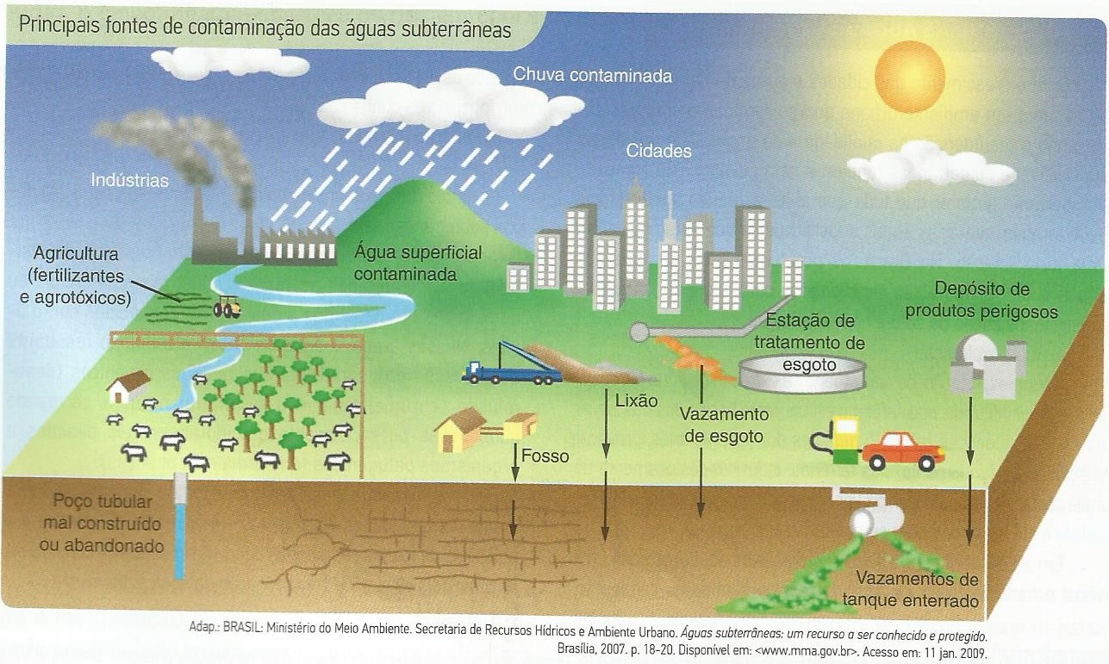

Slide 46
O Poço e a fossa
Onde não há saneamento básico, as residências costumam ser abastecidas com água de poços e o esgoto é despejado em fossas.
Os poços são cavidades circulares construídas para atingir um aquífero, podendo ser cavados manualmente ou por equipamentos que atinjam grandes profundidades.
Existem três tipos de fossa:
Séptica: graças as suas paredes impermeabilizadas é a mais salubre, pois é a que oferece menos risco de poluir os aquíferos.
Negra: geralmente é aberta a pequenas distâncias (entre 1,5m e 20m) dos lençóis freáticos ou dos poços, permitindo a contaminação da água.
Seca: construída a uma distância superior a 20 metros em relação ao nível freático.

Slide 47
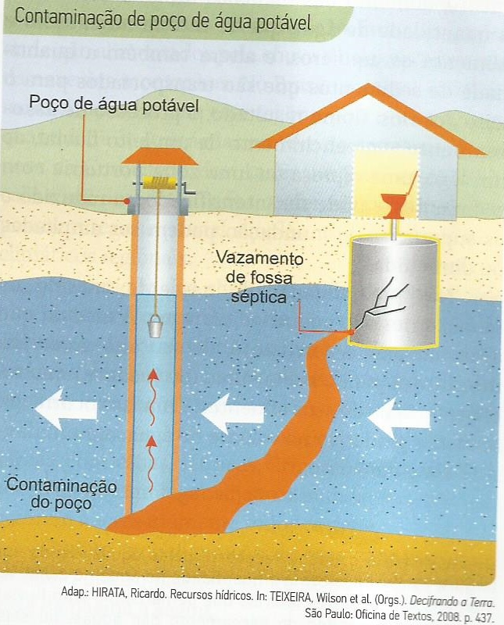

Slide 48
O Poço e a fossa
É comum a abertura de poços próximos às fossas.
Eles devem ser construídos em local mais alto que o da fossa;
A distância entre eles deve ser de no mínimo, dez metros.
Quando a fossa é negra, ou seca, ou ainda, se é uma fossa séptica que apresenta vazamento, a água da chuva infiltra-se no soo, atravessa a fossa e depois atinge o poço, poluindo-o.

Slide 49
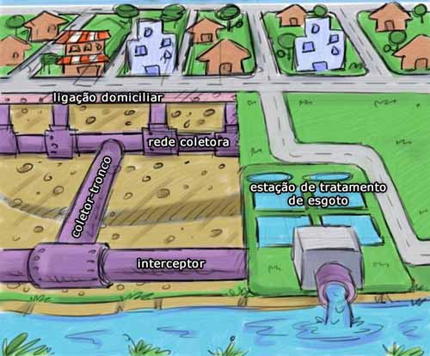

Slide 50
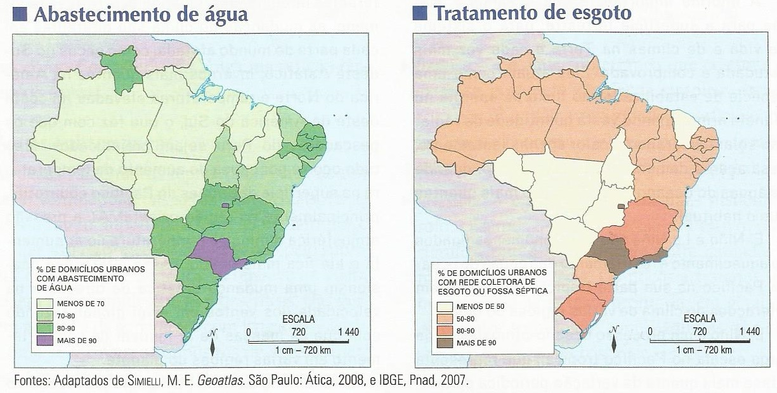

Slide 51
